Slide 1

云计算及应用
授课教师： 袁野 (教授、博导)
李博扬（助理教授）
北京理工大学
数据科学与知识工程研究所

Slide 2
考核与成绩评定
平时成绩、期末考试在总成绩中的比例，平时成绩记录方法
考试方式：课程论文
考勤10%（理论课和实验课个随机考勤）
实验30%
期末60%
按百分制给出最终成绩

Slide 3
云计算及其应用
授课纲要
第1章：云计算基本概念
本章的主要内容为：云计算机思想的起源、基本概念及云计算的特点；云计算的服务类型、部署模式以及云计算的应用场景，最后对云计算所带来的社会变革和产业链结构做简单的介绍。
第2章：服务模式
本章的主要内容为：云计算的三种服务模式(IaaS, PaaS和SaaS)的基本功能、整体架构及三种服务模式的体验。
第3章：虚拟化技术和平台
本章的主要内容为：首先介绍虚拟化技术的发展、优劣势和分类，然后对流行的虚拟化软件如VirtaulBox等做简单介绍，最后对虚拟化平台的部署的一些细节问题进行说明。
第4章：云平台计算
本章的主要内容为：对现阶段流行的云平台如Amazon云计算平台，Google云计算平台等所提供的云计算服务进行简单介绍，并对某些底层核心服务做进一步的详细介绍。

Slide 4
云计算及其应用
授课纲要
第5章：云存储及存储系统
本章的主要内容为：首先对云存储做一个简单的概述，而后对云存储的结构模型、存储架构以及其类型和关键技术做出讲解。最后以Swift存储系统为例对云存储的实际运行进行讲解。
第6章：Hadoop
本章的主要内容为：首先对Hadoop的做一个简单的介绍(发展历史，特性，应用以及版本等)。而后对Hadoop的两大核心(HDFS和MapReduce)做出详细的讲解。
第7章：Spark
本章的主要内容为：Spark的产生过程，Spark和Hadoop的关系。Spark的运行架构(RDD等相关概念)，最后对Spark的部署应用已经实际操作做出详细的讲解。
第8章：图数据库
本章的主要内容为：大图数据研究的背景，分别对集中式和分布式的图数据管理进行介绍，最后对图数据管理系统Neo4j的实际操作进行讲解。

Slide 5
云计算及其应用
实验内容
实验一：亚马逊云AWS
实验内容为：1、亚马逊在Linux和Windows上的启动和配置，2、使用AmazonEC2启动虚拟机，3、以及在AWS Lambda上进行无服务器的代码演示。
实验二：Spark实践
实验内容：1、Spark的安装，2、Spark Shell中代码的运行，3、编写Spark独立应用程序，4、RDD编程。
实验三：图数据库Neo4j
实验内容：1、Neo4j的安装，2、Neo4j CQL的使用，3、使用Neo4j构建知识图谱。

Slide 6
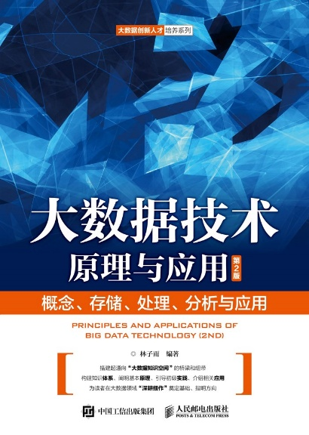
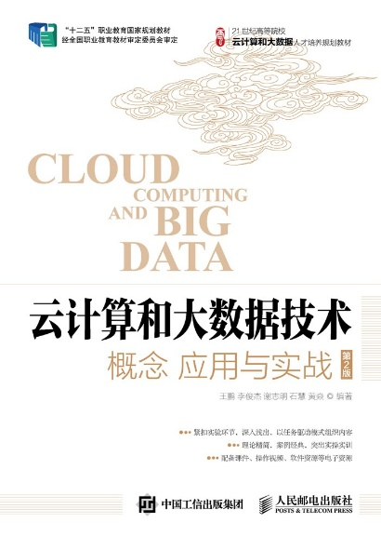
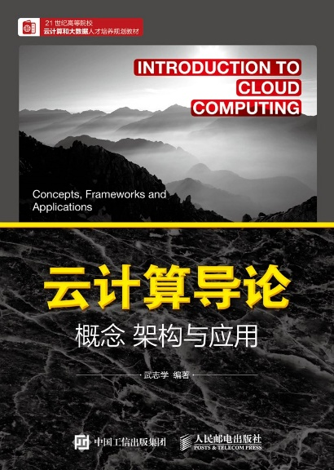
云计算及其应用
参考教材
大数据技术原理与应用（第2版）
云计算和大数据技术：概念 应用与实战（第2版）
云计算导论：概念 架构与应用

Slide 7
第一章：云计算基本概念

Slide 8
提纲
云计算概述
一
二
云计算的服务类型
三
云计算部署模式
四
云计算的使用场景
五
云计算的使用场景
六
云计算产业链结构

Slide 9
云计算概述
云计算基本概念
云计算是指IT资源的交付和使用模式，通过网络以按需、易扩展的方式获得所需的资源（硬件、平台、软件）。典型的云计算提供商往往提供通用的网络业务应用，可以通过浏览器等软件或者其他Web服务来访问，而软件和数据都存储在远程数据中心的服务器上。用户通过计算机、手机等方式接入数据中心，按自己的需求进行运算。
提供资源的网络被称为“云”。“云”中的资源在使用者看来是可以无限扩展的，并且可以随时获取、按需使用、随时扩展、按使用付费。
在20世纪80年代网格计算
软件即服务（Software as a
Service，SaaS）
90年代公用计算
21世纪初虚拟化技术
面向服务的体系结构（Service-Oriented Architecture，SOA）
云计算

Slide 10
云计算概述
云计算的定义
美国国家标准与技术研究院（National Institute of Standards and Technology，NIST）对云计算的定义：
云计算是一种无处不在、便捷且按需对一个共享的可配置计算资源（包括网络、服务器、存储、应用和服务）进行网络访问的模式，它能够通过最少量的管理以及与服务提供商的互动实现计算资源的迅速供给和释放。
2012年的国务院政府工作报告将云计算作为国家战略性新兴产业给出了定义：
云计算是基于互联网的服务的增加、使用和交付模式，通常涉及通过互联网来提供动态、易扩展且经常是虚拟化的资源。云计算是传统计算机和网络技术发展融合的产物，它意味着计算能力也可作为一种商品通过互联网进行流通。

Slide 11
云计算概述
云计算思想起源
个人使用计算机的问题
企业使用计算机的问题
你刚刚购买完电脑，就出现了新的型号
刚高价购买的最新版的应用程序，过了不久就需要进行更新
电脑因为太多的不灵活的软件，负载过重而宕机，导致保存的数据全部丢失
下载软件不小心感染了病毒，结果泄露了自己的账号密码，导致了经济损失
一时冲动购买了一套软件，结果用了不到一个月就失去了兴趣
IT部门的工作人员经常忙于穿梭于各个办公楼之间解决员工电脑的各种系统错误，各种应用软件的错误
企业为了测试新开发的应用软件，需要购买一大批电脑，而当测试完毕之后，大部分设备处于闲置
为了应付市场的快速变化，急需一批计算资源，但是审批资金、购买设备、安装平台可能需要花费2周左右的时间，会耽误市场机会
高价购买了某家公司的软件之后，使用一段时间之后，发现不能完全满足需求，但是又无法退货

Slide 12
云计算概述
云计算基本思想
01
所有的计算能力、存储能力、和各种各样功能的应用都通过网络从云端获得
OPTION
01
02
04
03
02
用户不需要不停地更换昂贵的高性能电脑
OPTION
用户不需要购买、安装和维护各种系统和应用软件
03
OPTION
04
用户不需要担心数据的安全存储
OPTION

Slide 13
云计算概述
云计算特点
1
资源池弹性可扩张
2
按需提供资源服务
3
网络化的资源接入
4
虚拟化
5
提高可靠性和安全性

Slide 14
云计算概述
云计算特点
云计算系统的一个重要特征就是资源的集中管理和输出，这就是所谓的资源池。从资源低效率的分散使用到资源高效的集约化使用正是云计算的基本特征之一。
分散的资源使用方法造成了资源的极大浪费，现在每个人都可能有一到两台自己的计算机，但对这种资源的利用率却非常的低，计算机在大量时间都是在等待状态或是在处理文字数据等低负荷的任务。
资源集中起来后资源的利用效率会大大地提高，随着资源需求的不断提高，资源池的弹性化扩张能力成为云计算系统的一个基本要求，云计算系统只有具备了资源的弹性化扩张能力才能有效地应对不断增长的资源需求。
大多数云计算系统都能较为方便地实现新资源的加入。
1
资源池弹性可扩张
2
按需提供资源服务
3
网络化的资源接入
4
虚拟化
5
提高可靠性和安全性

Slide 15
云计算概述
云计算特点
1
资源池弹性可扩张
云计算系统带给客户最重要的好处就是敏捷地适应用户对资源不断变化的需求；
云计算系统实现按需向用户提供资源能大大节省用户的硬件资源开支，用户不用自己购买并维护大量固定的硬件资源，只需向自己实际消费的资源量来付费；
按需提供资源服务使应用开发者在逻辑上可以认为资源池的大小是不受限制的，应用开发者的主要精力只需要集中在自己的应用上。
2
按需提供资源服务
3
网络化的资源接入
4
虚拟化
5
提高可靠性和安全性

Slide 16
云计算概述
云计算特点
1
资源池弹性可扩张
从最终用户的角度看，基于云计算系统的应用服务通常都是通过网络来提供的，应用开发者将云计算中心的计算、存储等资源封装为不同的应用后往往会通过网络提供给最终的用户。
云计算技术必须实现资源的网络化接入才能有效地向应用开发者和最终用户提供资源服务。
以网络技术的发展是推动云计算技术出现的首要动力。
2
按需提供资源服务
3
网络化的资源接入
4
虚拟化
5
提高可靠性和安全性

Slide 17
云计算概述
云计算特点
1
资源池弹性可扩张
2
按需提供资源服务
现有的云计算平台的重要特点是利用软件来实现硬件资源的虚拟化管理、调度及应用。
在云计算中利用虚拟化技术可大大降低维护成本和提高资源的利用率。
3
网络化的资源接入
4
虚拟化
5
提高可靠性和安全性

Slide 18
云计算概述
云计算特点
1
资源池弹性可扩张
用户数据存储在服务器端，而应用程序在服务器端运行，计算由服务器端来处理。所有的服务分布在不同的服务器上，如果什么地方（节点）出问题就在什么地方终止它，另外再启动一个程序或节点，即自动处理失败节点，从而保证了应用和计算的正常进行。
数据被复制到多个服务器节点上有多个副本（备份），存储在云里的数据即使遇到意外删除或硬件崩溃也不会受到影响。
2
按需提供资源服务
3
网络化的资源接入
4
虚拟化
5
提高可靠性和安全性

Slide 19
云计算概述
云计算时代基本3中角色
资源的整合运营者
负责资源的整合输出
资源的使用者
负责将资源转变为满足客户需求的各种应用
终端客户
资源的最终消费者

Slide 20
云计算概述
云计算的分类
1、按技术路线分类
资源整合型云计算：
这种类型的云计算系统在技术实现方面大多体现为集群架构，通过将大量节点的计算资源和存储资源整合后输出。这类系统通常能实现跨节点弹性化的资源池构建，核心技术为分布式计算和存储技术。MPI、Hadoop、HPCC、Storm等都可以被分类为资源整合型云计算系统。
资源切分型云计算：
这种类型最为典型的就是虚拟化系统，这类云计算系统通过系统虚拟化实现对单个服务器资源的弹性化切分，从而有效地利用服务器资源，其核心技术为虚拟化技术。
优点：用户的系统可以不做任何改变接入采用虚拟化技术的云系统，是目前应用较为广泛的技术，特别是在桌面云计算技术上应用得较为成功。
缺点：跨节点的资源整合代价较大。KVM、VMware都是这类技术的代表。

Slide 21
云计算概述
云计算的分类
2、按服务对象分类
公有云：指服务对象是面向公众的云计算服务，公有云对云计算系统的稳定性、安全性和并发服务能力有更高的要求。
私有云：指主要服务于某一组织内部的云计算服务，其服务并不向公众开放，如企业、政府内部的云服务。
混合云：是把公有云和私有云结合在一起的方式。在这个模式中，用户通常将非企业关键信息外包，并在公有云上处理，而掌握企业关键服务及数据的内容则放在私有云上处理。
社区云：是公有云范畴内的一个组成部分。它由众多利益相仿的组织掌控及使用，其目的是实现云计算的一些优势，例如特定安全要求、共同宗旨等。社区成员共同使用云数据及应用程序。

Slide 22
云计算概述
云计算的分类
3、按资源封装的层次分类
基础设施即服务（Infrastructure-as-a-Service，IaaS）：把单纯的计算和存储资源不经封装地直接通过网络以服务的形式提供的用户使用。
平台即服务（Platform-as-a-Service，PaaS）：计算和存储资源经封装后，以某种接口和协议的形式提供给用户调用，资源的使用者不再直接面对底层资源。
软件即服务（Software-as-a-Service，SaaS）：将计算和存储资源封装为用户可以直接使用的应用并通过网络提供给用户，SaaS面向的服务对象为最终用户，用户只是对软件功能进行使用，无需了解任何云计算系统的内部结构，也不需要用户具有专业的技术开发能力。

Slide 23
云计算概述
云计算发展历程
云计算是分布式计算、并行计算、效用计算、虚拟化、网络存储、负载均衡、热备份冗余等传统计算机和网络技术发展融合的产物，更是SaaS、SOA等技术混合演进的结果，下图所示的五大契机更是直接促进了云计算的诞生。

Slide 24
提纲
云计算概述
一
二
云计算的服务类型
三
云计算部署模式
四
云计算的使用场景
五
云计算带来的变革
六
云计算产业链结构

Slide 25
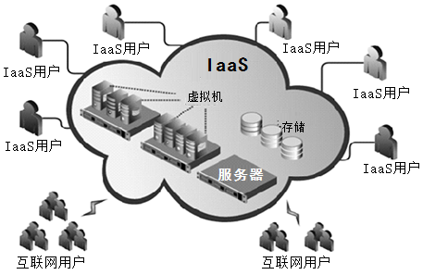
IaaS：基础设施即服务
云计算服务类型
IaaS是把计算、存储、网络以及搭建应用环境所需的一些工具当成服务提供给用户，使得用户能够按需获取IT基础设施。IaaS主要由计算机硬件、网络、存储设备、平台虚拟化环境、效用计费方法、服务级别协议等组成。IaaS服务模式如图所示。

Slide 26
IaaS：基础设施即服务
云计算服务类型
把IT资源以服务的方式提交给用户；
IaaS特点
基础设施可以动态扩展，即可以根据应用的需求动态增加或者减少资源；
计费服务灵活多变，按实际使用的资源进行计费；
多租户，相同的基础设施资源可以同时提供给多个用户共享使用；
企业级的基础设施，不仅仅可以为个人用户提供IT资源，而且可以满足中小企业的IT资源需求，使得它们可以从聚集的计算资源池中获利。

Slide 27
IaaS：基础设施即服务
云计算服务类型
IaaS的核心技术
（1）虚拟化技术
（2）分布式存储技术
（3）高速网络技术
（4）超大规模资源管理技术
（5）云服务计费技术

Slide 28
IaaS：基础设施即服务
云计算服务类型
IaaS服务的优势
企业不需要购置硬件，省去了前期的资金投入；使用IaaS服务是按照实际使用量进行收费的，不会产生闲置浪费；IaaS可以满足突发性需求，企业不需要提前购买服务。
IT资源运行在IaaS服务中心，企业不需要进行维护，维护工作由云计算服务商承担。
IaaS只需几分钟就可以给用户提供一个新的计算资源，而传统的企业数据中心则需要数天甚至更长时间才能完成；IaaS可以根据用户需求来调整资源的大小。
IaaS主要以虚拟机的形式为用户提供IT资源，可以支持各种类型的操作系统，因此IaaS可以支持的应用的范围非常广泛。
虽然很多IaaS服务平台都存在一些私有的功能，但是随着云计算技术标准的诞生，IaaS的跨平台性能将得到提高。运行在IaaS上的应用将可以灵活地在IaaS服务平台间进行迁移，不会被固定在某个企业的数据中心。
（1）低成本
（2）免维护
（3）伸缩性强
（4）支持应用广泛
（5）灵活迁移

Slide 29
云计算服务类型
PaaS：平台即服务
Force.com
Google App Engine
PaaS是一种分布式平台服务，为用户提供一个包括应用设计、应用开发、应用测试及应用托管的完整的计算机平台。
PaaS的主要用户是开发人员，PaaS平台的种类目前较少，比较著名的有
Force.com
Google App Engine
Windows Azure
Cloud Foundry。
PaaS平台的种类
Windows Azure
Cloud Foundry

Slide 30
云计算服务类型
PaaS：平台即服务
PaaS层的核心技术
OPTION A
（1）REST技术
OPTION B
（2）多租户技术
（3）并行计算技术
OPTION C
（4）应用服务器
OPTION D
OPTION E
（5）分布式缓存

Slide 31
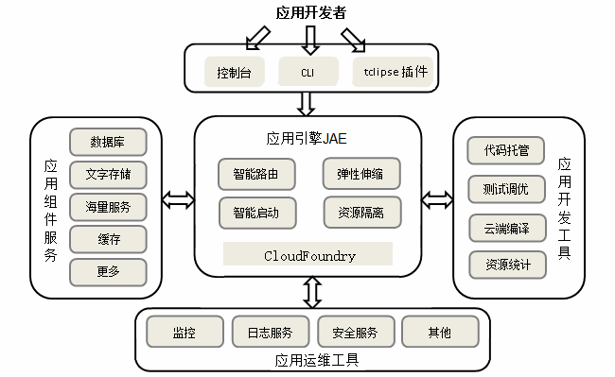
云计算服务类型
PaaS：平台即服务
PaaS服务示意图

Slide 32
云计算服务类型
PaaS：平台即服务
PaaS平台的优势
（6）整合率高
（1）友好的开发环境
（5）多租户机制
优势
（2）丰富的服务
（4）弹性强
（3）精细的管理和控制

Slide 33
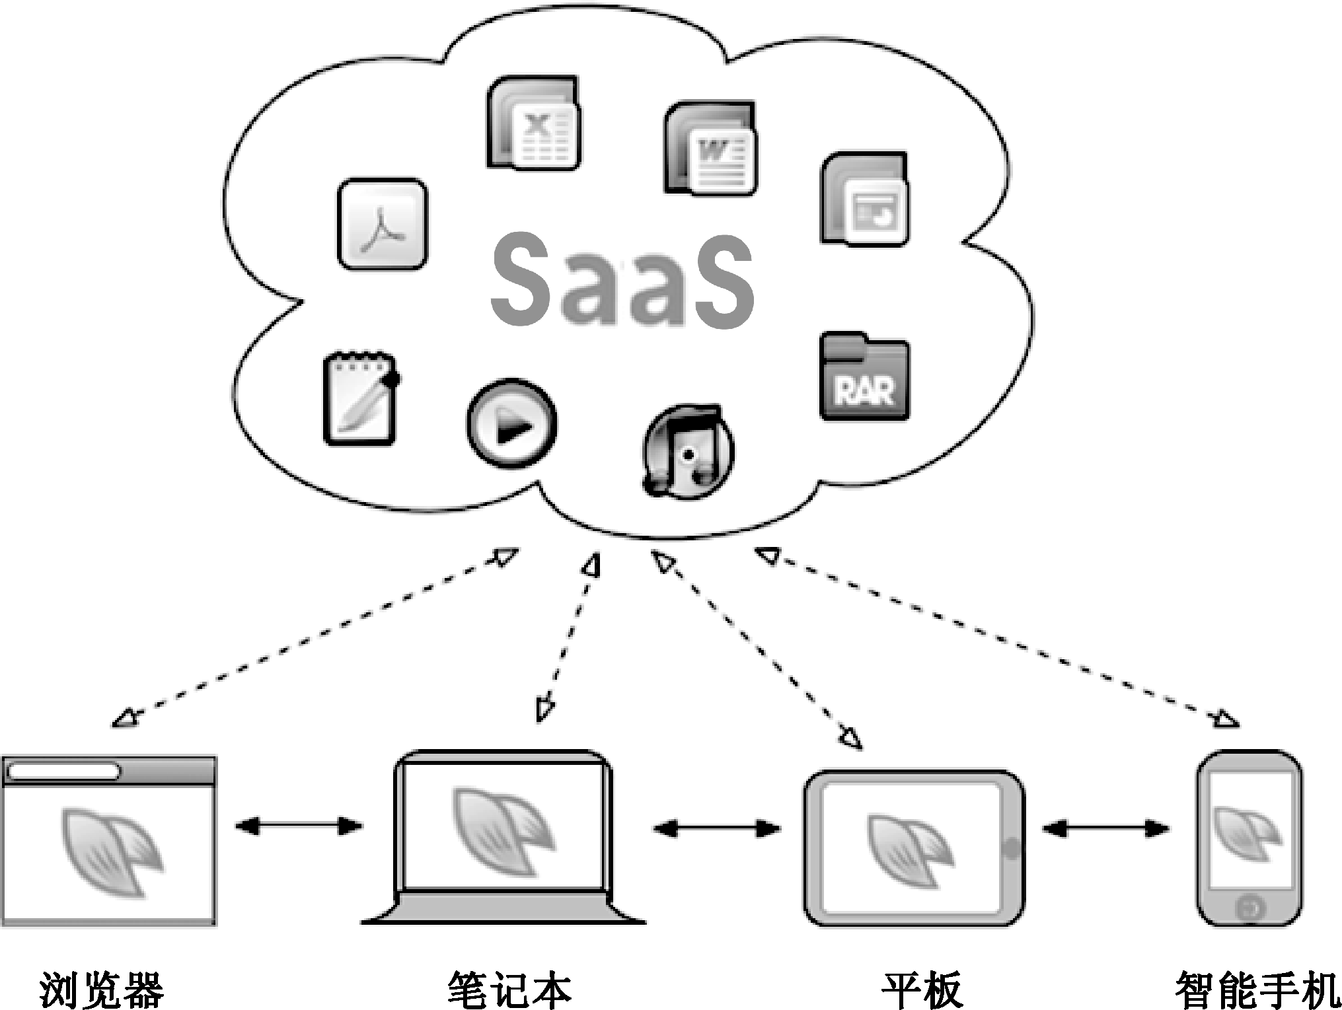

云计算服务类型
SaaS：软件即服务
SaaS就是软件服务提供商为了满足用户的需求提供的软件的计算能力。SaaS云服务提供商负责维护和管理云中的软件以及支撑软件运行的硬件设施，同时免费为用户提供服务或者以按需使用的方式向用户收费。所以，用户无需进行安装、升级和防病毒等，并且免去了初期的软硬件支出。SaaS服务的示意图如图所示。
SaaS是出现最早的云计算服务，其前身是ASP，最早的ASP厂商有Citrix、Salesforce.com和Netsuite等。

Slide 34
云计算服务类型
SaaS：软件即服务
SaaS的优势
通过浏览器访问，只要有网络，就可以随时随地通过多种设备使用SaaS服务。
现有的SaaS服务都是基于公开协议的，如HTTM4和HTTM5等。用户只需要使用常用的浏览器就可以使用SaaS服务。
使用SaaS服务后，用户无需在使用前购买昂贵的许可证，省去了先期投入，只需要在使用过程中按照实际使用付费，成本远远低于桌面版。
SaaS服务提供商都提供了比较高级的安全机制，不仅为存储在云端的数据提供加密措施，还通过HTTPS协议确保用户和云平台之间的通信安全。
（1）使用简单
（2）支持公开协议
（3）成本低
（4）安全保障

Slide 35
云计算服务类型
SaaS：软件即服务
实现SaaS的关键技术
它是SaaS模式成为可能的核心技术，运行在应用提供商SaaS上的应用能够同时为多个组织和用户使用，能够保证用户之间的相互隔离。没有多租户技术的支持，SaaS就不可能实现。
认证和安全是多租户的必要条件。当接收到用户发出的操作请求时，其发出请求的用户身份需要被认证，且操作的安全性需要被监控。
定价和计费是SaaS模式的客观要求。提供合理、灵活、具体而便于用户选择的定价策略是SaaS成功的关键之一。
它是SaaS长期发展的动力。SaaS应用提供商需要通过与其他产品的整合来提供整套产品的解决方案。
开发和定制是服务整合的内在需要。一般来讲，每个SaaS应用都提供了完备的软件功能，但是为了能够与其他软件产品进行整合，SaaS应用最好具有一定的二次开发功能，包括公开API，提供沙盒以及脚本运行环境等。
（1）大规模多 租户支持
（2）认证和 安全
（3）定价和 计费
（4）服务整合
（5）开发和定制

Slide 36
提纲
云计算概述
一
二
云计算的服务类型
三
云计算部署模式
四
云计算的使用场景
五
云计算带来的变革
六
云计算产业链结构

Slide 37
云计算部署模式
1．IDC公有云
公有云是一种对公众开放的云服务，由云服务提供商运营，为最终用户提供各种IT资源，可以支持大量用户的并发请求。公有云的结构如图所示。
优点是其所应用的程序及相关数据都存放在公有云的平台上，自己无需前期的大量投资和漫长的建设过程。
具有规模的优势，其运营成本比较低；只需为其所使用的付费，可节省使用成本。
数据安全和隐私等问题是使用公有云时较为担心的问题。
现在国际上如Amazon AWS、Google App Engine和Google Apps、Microsoft Azure等公司，及一些传统的IDC厂商都提供云计算服务。

Slide 38
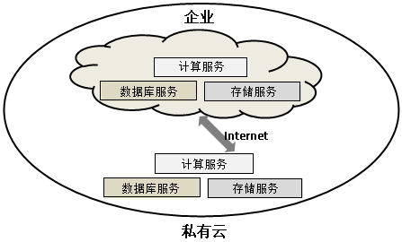
云计算部署模式
2．私有云
私有云是指组织机构建设的专供自己使用的云平台。私有云的结构如图所示。
与公有云不同，私有云部署在企业内部网络，私有云可以支持动态灵活的基础设施，降低IT架构的复杂度，降低企业IT运营成本。
私有云的缺点是企业需要有大量的前期投资，需要采用传统的商业模型。
私有云的规模相对于公有云来说一般要小得多，无法充分发挥规模效应。

Slide 39
云计算部署模式
3．混合云
混合云是由私有云及外部云提供商构建的混合云计算模式。使用混合云计算模式，机构可以在公有云上运行非核心应用程序，而在私有云上支持其核心程序以及内部敏感数据。
相比较而言，混合云的部署方式对提供者的要求较高。
在混合云部署模式下，公有云和私有云相互独立，但在云的内部又相互结合，可以发挥出所混合的多种云计算模型各自的优势。
通过使用混合云，企业可以在私有云的私密性和公有云的低廉之间做一定的权衡。

Slide 40
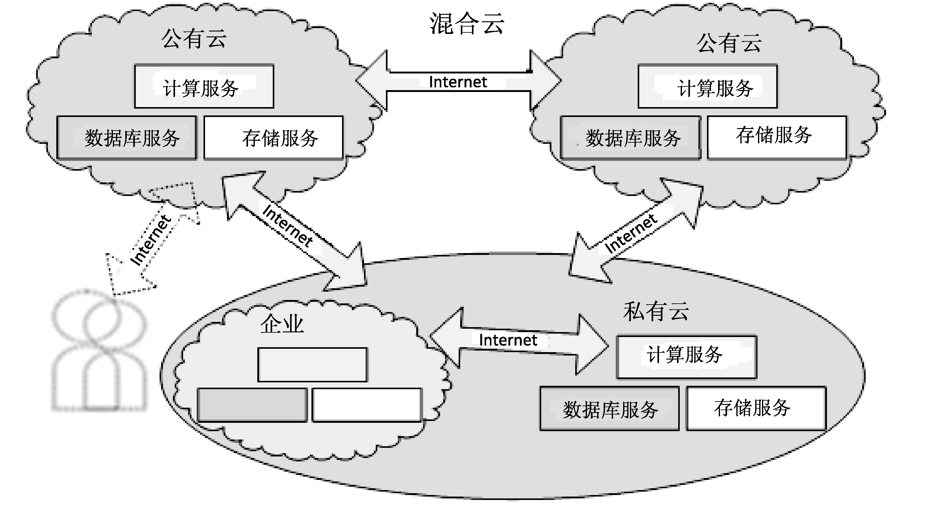
云计算部署模式
混合云的结构图

Slide 41
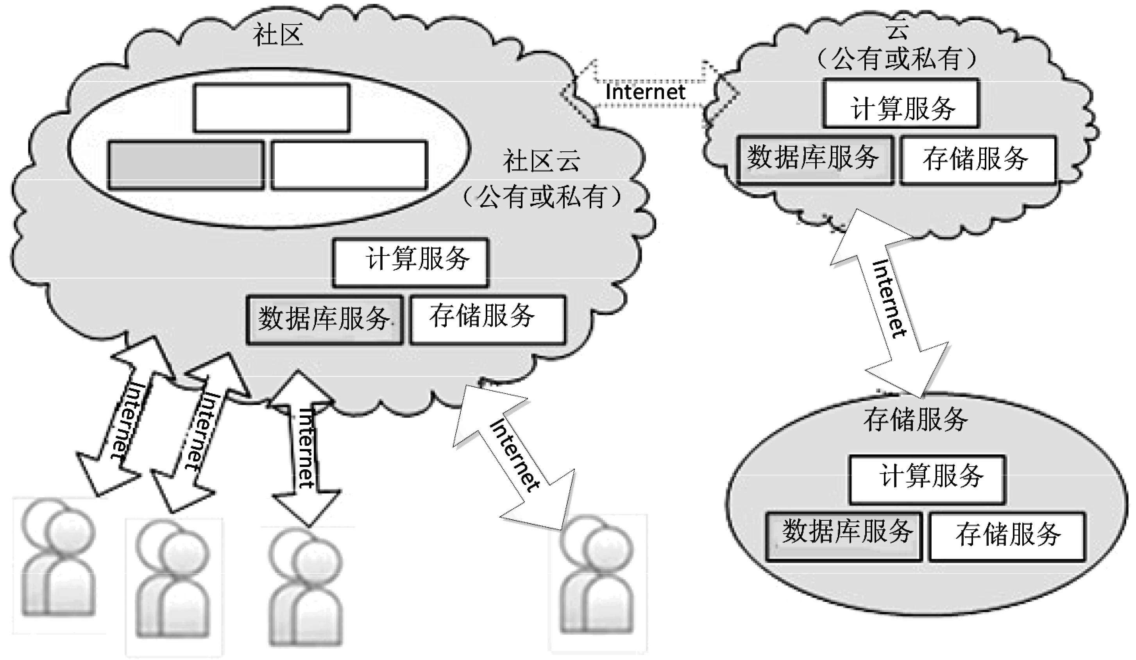
云计算部署模式
3．社区云
社区云服务的用户是一个特定范围的群体，它既不是一个单位内部的，也不是一个完全公开的服务，而是介于两者之间。所产生的成本由他们共同承担，因此，所能实现的成本节约效果也并不很大。社区云的结构如图所示。
社区云服务是由几家企业联合管理和提供给自己使用的。

Slide 42
提纲
云计算概述
一
二
云计算的服务类型
三
云计算部署模式
四
云计算的使用场景
五
云计算带来的变革
六
云计算产业链结构

Slide 43
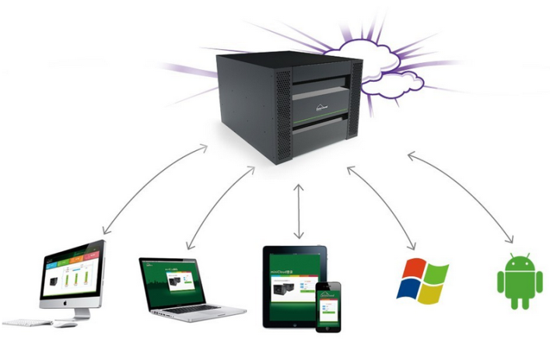
云计算的使用场景
1．IDC公有云
2．企业私有云
IDC（Internet Data Center，互联网数据中心）公有云在原有IDC的基础上加入了系统虚拟化、自动化管理和能源监控等技术，通过IDC公有云，用户能够使用虚拟机和存储等资源。原有IDC可通过引入新的云技术来提供PaaS服务，现在已成型的IDC公有云有Amazon的AWS和Rackspace Cloud等，公有云的服务类型包含SaaS、ERP和CRM。
企业私有云帮助企业提升内部数据中心的运维水平，使IT服务更围绕业务展开。企业私有云的优势在于建设灵活性和数据安全性，但企业需要付出更高的维护成本、构建专业的技术队伍。RackSpace的私有云产品、华为的FusionSphere和IBM的SoftLayer等是典型的企业私有云。

Slide 44

云计算的使用场景
3．云存储系统
4．虚拟桌面云
云存储系统通过整合网络中多种存储设备来对外提供云存储服务，并能管理数据的存储、备份、复制和存档。云存储系统非常适合互联网企业、电信公司等，还有广大的网民。相关的产品有：中国电信的E云、Amazon的S3云存储服务、Google的Picasa相册和微软的SkyDrive网络硬盘等。
虚拟桌面云使用了桌面虚拟化技术，将用户的桌面环境与其使用的终端解耦，在服务器端以虚拟镜像的形式统一存放和运行每个用户的桌面环境，而用户则可通过小型的终端设备来访问其桌面环境。相关的产品有Citrix的XenDesktop和VMware的VMwareView。

Slide 45

云计算的使用场景
5．开发测试云
6．协作云
开发测试云通过友好的Web界面预约、部署、管理和回收整个开发测试环境，开发测试云适合那些需要开发和测试多种应用的组织和企业使用，比如银行、电信和政府等。相关解决方案有IBM Smart Business Developmentand Test Cloud。
协作云是云供应商在IDC云的基础上构建或者直接构建的专属云，在云中搭建整套协作软件，将这些软件共享给用户，适合那些需要一定的协作工具，但不希望维护软硬件和支付高昂的软件许可证费用的企业与个人。
最具代表性的产品是IBM的Lotus Live，其主要包括会议、办公协作和电子邮件这3大服务。Google Apps也是主流的协作云产品，其中Gmail和Gtalk都是协作的利器。

Slide 46
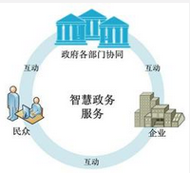
云计算的使用场景
7．HPC云
8．电子政务云
HPC（High Performance Computing，HPC）云可为用户提供可以定制的高性能计算环境，用户可以根据自己的需求来设定计算环境的操作系统、软件版本和节点规模，避免与其他用户发生冲突。HPC云可以成为网格计算的支撑平台，以提升计算的灵活性和便捷性。HPC云特别适合需要使用高性能计算，但缺乏巨资投入的普通企业和学校。北京工业大学已经和IBM合作建设国内第一个HPC云计算中心。
电子政务云（E-Government Cloud）是使用云计算技术对政府管理和服务职能进行精简、优化、整合，通过信息化手段在政务上实现各种业务流程办理和职能服务，为政府各级部门提供可靠的基础IT服务平台，提高政府服务效率和服务的能力。

Slide 47
提纲
云计算概述
一
二
云计算的服务类型
三
云计算部署模式
四
云计算的使用场景
五
云计算带来的变革
六
云计算产业链结构

Slide 48

云计算带来的变革
云计算带来的主要变革体现
在云计算时代，计算机的处理能力被集中在数据中心，通过网络来进行使用，实现了“IT的服务化”；
用户的IT开销由一次性购买软硬件转变为按需购买服务，企业的IT维护成本大幅降低，无需担心数据的丢失；
用户的工作方式更加移动化、合作化，可以更迅速地启动新业务，小规模企业可以通过云计算模式向全球提供服务，实现全球化；
云计算模式可以助力发展中国家发展，并产生大量的创业机会。
云计算

Slide 49

云计算带来的变革
云计算给软硬件产业带来的变革
开发模式：可以调用后端的数据中心资源
开发工具：使用Python、Ruby on Rails、Java Script、QT等网络编程语言
架构：软件架构为位置感知和用户应用感知
设计模型：转变为并行计算模式
盈利模式：转变为按服务收费
软件的
变革
扩充模式：转变为不断增加集群规模的横向扩充模式
设备总量：通过虚拟化把众多服务器组成一个巨大的资源池，资源利用率增加到80%以上
设备形态：客户端和移动设备的需求增加
采购模式：由硬件品牌转为扩充性和性价比
硬件的
变革

Slide 50
提纲
云计算概述
一
二
云计算的服务类型
三
云计算部署模式
四
云计算的使用场景
五
云计算带来的变革
六
云计算产业链结构

Slide 51
云计算产业链结构
云计算产业链构成
云计算作为一种新兴的IT应用模式，带动整个IT产业的调整和升级，催生了全新的产业链，既包含传统的硬件提供商、基础软件提供商和软件应用提供商，也包含新兴的云提供商和云服务提供商。

Slide 52

云计算产业链结构
1．硬件提供商
2．基础软件提供商
硬件设备供应商是云计算市场的基础设备提供商，主要包括服务器制造商、储存设备制造商、芯片制造商和嵌入式设备制造商。
基础软件提供商主要提供操作系统和数据库、Web服务器、文件系统等中间件，处于云计算产业链的源头。
在云计算模式下，操作系统必须支持虚拟化、容器等技术，产业链上游的云平台提供商可以使用这些基础软件开发云计算平台；中间件需要适应单个云服务提供商的运行环境，提供具有跨多个云服务提供商的互操作性，并具有可扩展性。
支持云计算技术需求的硬件产品，未来会占据更大的市场份额。

Slide 53
云计算产业链结构
3．云提供商
4．云服务提供商
云提供商处于云计算产业的核心位置，它向下采购硬件提供商及基础软件提供商的产品，向上为云服务提供商提供构建公有云的解决方案，为企业机构用户提供构建私有云的解决方案，在云计算产业中处于“制云者”的角色。特点有：
具有丰富的硬件系统集成经验。
具有丰富的软件系统集成经验。
具有丰富的行业背景。
云服务提供商是指通过云计算全新的商业模式为最终用户提供服务的企业，其可以是为本身企业提供服务的企业内部的云计算部门，也可以是为行业企业提供专业化服务的行业云计算厂商，这些服务商在基础架构层会提供基本的计算资源，在中间层提供相关的标准的平台层服务，在上层提供可执行的成熟的商业软件。

Slide 54





云计算产业链结构
5．云应用提供商
7．企业机构用户
在云计算模式下，云应用提供商只需将应用部署在云平台中，无需购买并维护各种软硬件资源，避免了传统方式中资源空闲所造成的浪费。
企业无需自建数据中心，大大降低了IT部门的各种成本，专业的维护团队保障了各种软件系的性能和可靠性。
云应用
6．个人用户
个人用户无需自行维护数据的安全，云端严格的权限管理策略和专业的维护团队保障了用户的数据安全。

Slide 55
Thanks!

